Slide 1
مديريت پروژه
به نام حق
جلسه چهارم
مديريت هزينه پروژه
(Project Cost Management)

Slide 2
فهرست مطالب
مروري بر مباحث جلسه قبل
برنامه ريزي منابع پروژه
برآورد هزينه‌ها
بودجه بندي هزينه‌ها
کنترل هزينه‌ها
محاسبات مالي پروژه

Slide 3
مدل كلي مديريت پروژه
Scope
Mng.
Time
Mng.
Cost
Mng.
Quality
Mng.
Tools
&
Techniques
Project Integration Management
Stakeholders
Results
Procurement
Mng.
HR
Mng.
Comm.
Mng.
Risk
Mng.

Slide 4
رابطه بين مراحل مديريت پروژه با مديريت هزينه پروژه
بستن | کنترل | اجرا | برنامه ريزي | آغاز
 | 3.كنترل هزينه |  | تخمين هزينه بودجه‌بندي

Slide 5
مديريت هزينه پروژه
مديريت هزينه پروژه
كنترل هزينه
بودجه بندي
تخمين هزينه

Slide 6
معني مديريت هزينه پروژه
يعني کاري بکنيم که پروژه با هزينه اي کمتر از بودجه تخصيص داده شده به آن تمام شود.
هزينه: مقدار پول معادل يک منبع که براي انجام پروژه مصرف مي­شود. اعم از
  اعتبار مالي
  مکان
  نيروي انساني
  موادخام
  اطلاعات
  و ...

Slide 7
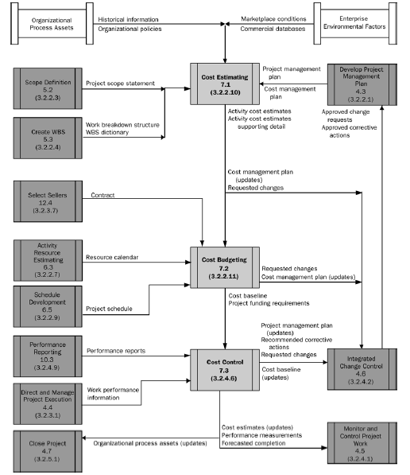
فرآيند مديريت هزينه

Slide 8
تخمين هزينه
خروجيها
  تخمين هزينه براي هر فعاليت
  اطلاعات پشتيبان براي تخمين هزينه
    مبناي محاسبه هزينه
    پيشفرضها
    محدوديتها
    دامنه نوسان هزينه
  تقاضاهاي تغيير
  به روز رساني برنامه مديريت هزينه پروژه

Slide 9
تخمين هزينه
وروديها
  فاكتورهاي محيطي سازمان
    شرايط بازار (در اختيار بودن منابع، قيمت، فروشندگان و ...)
    ديتابيس نرخ قيمتي منابع (نيروي انساني، ماشين‌آلات و ...)
  داراييهاي فرآيندي سازمان
    سياستهاي تخمين هزينه
    تمپليتهاي تخمين هزينه (DSS-Excel)
    اطلاعات و مستندات پروژه‌هاي مشابه قبلي
    درسهاي گرفته شده قبلي

Slide 10
تخمين هزينه
وروديها (ادامه)
  توصيف گستره پروژه
    محدوديتهاي تامين مالي
    پيشفرضهايي در خصوص انجام پروژه كه ملاحظات مالي دارد.
  ساختار شكست كار
  لغتنامه ساختار شكست كار
  برنامه مديريت پروژه
    مطلع شدن از ساير بخشهاي كار (همه ملاحظات مالي دارند.)
      برنامه مديريت زمان، منابع انساني، مديريت ريسك، مديريت تامين و تدارك

Slide 11
تخمين هزينه
ابزارها و روشها
  تخمين بر اساس مشابهت (Analogous Estimating)
    ساده‌تر
    غيردقيق‌تر
  روش محاسبه نرخ هزينه منابع ضربدر مقدار منبع
    ممكن است كه نرخ را از قبل بدانيم يا استاندارد داشته باشد.
      استاندارد با واقعيت ما مطابقت دارد؟
    دقيقتر است.
  تخمين پايين به بالا
    دقيقتر است.
  تخمين پارامتري (مي تواند در حالت ساده، روش نرخ باشد.)
  نرم‌افزارهاي مديريت پروژه
  تحليل پروپوزالها در محيط رقابتي

Slide 12
زمان، هزينه است

Slide 13
هر سرمايه گذاري، ماليات و استهلاكش، هزينه است

Slide 14
هزينه سربار فراموش نشود!

Slide 15
بودجه‌بندي هزينه
خروجيها
  مبناي هزينه (Cost Baseline)
    ممكن است بيش از يكي باشد.
  نيازمنديهاي تامين مالي پروژه (Cost Funding Requirements )
  برنامه مديريت هزينه
  تقاضاهاي تغيير

Slide 16
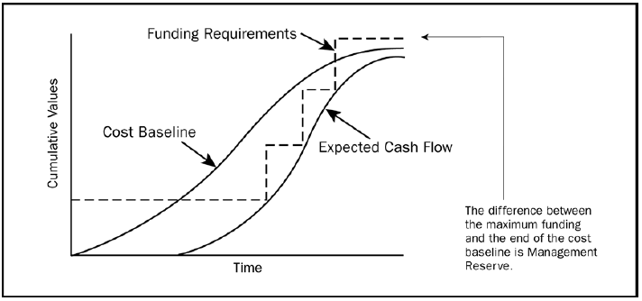
بودجه‌بندي هزينه
خروجيها

Slide 17
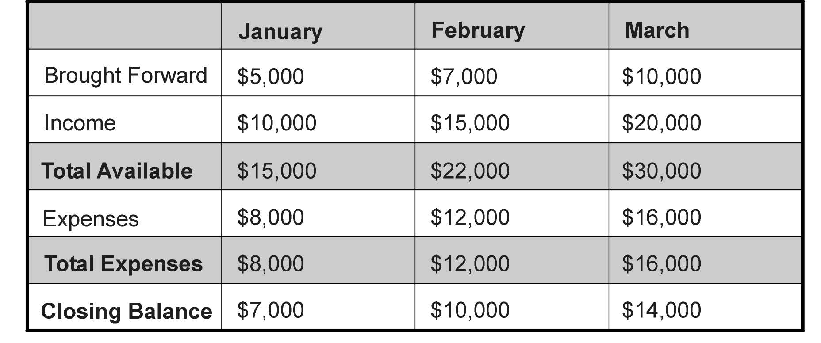
بودجه‌بندي هزينه
خروجيها

Slide 18
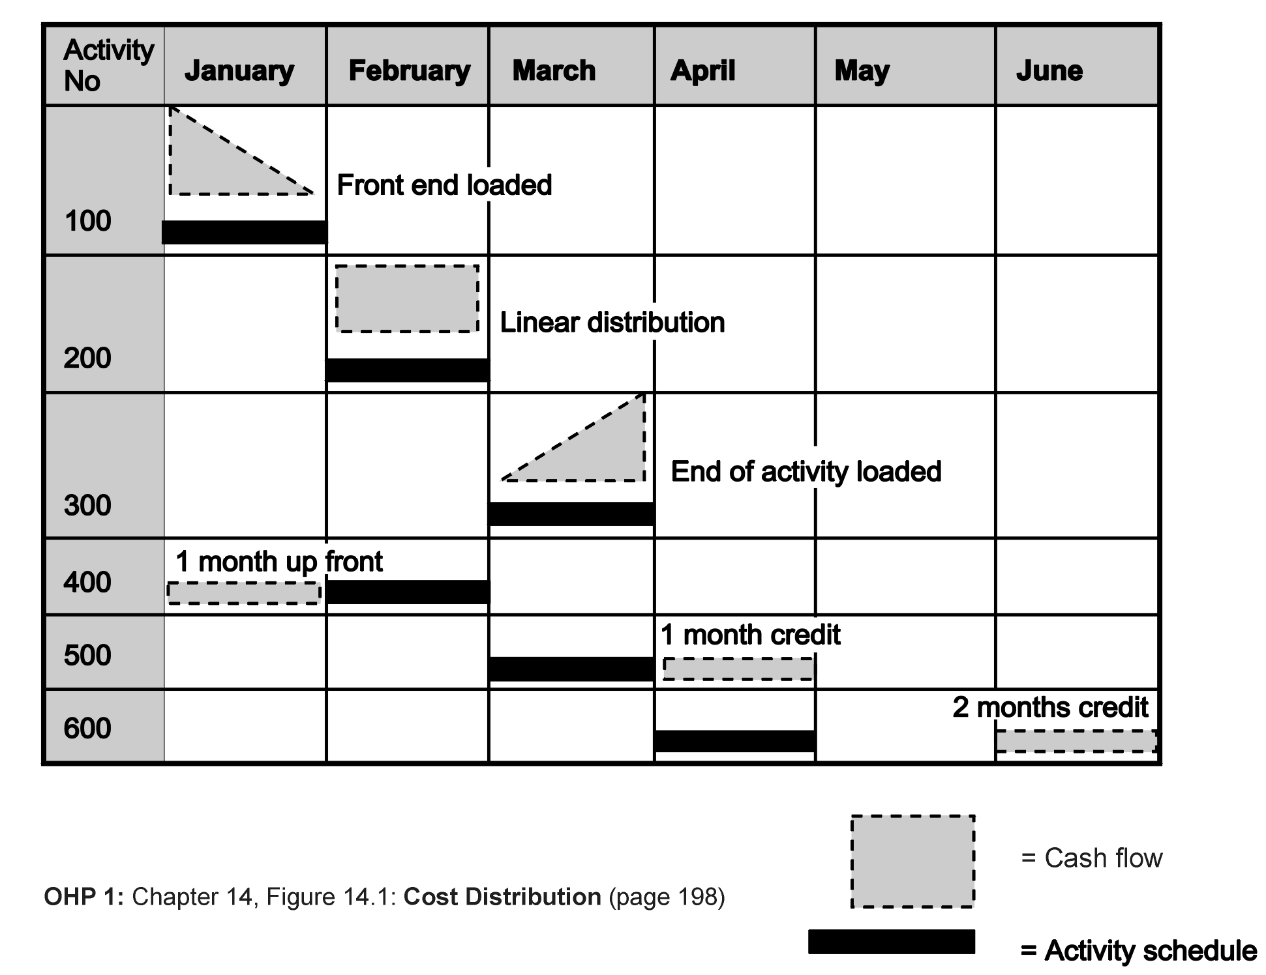
بودجه‌بندي هزينه
خروجيها

Slide 19
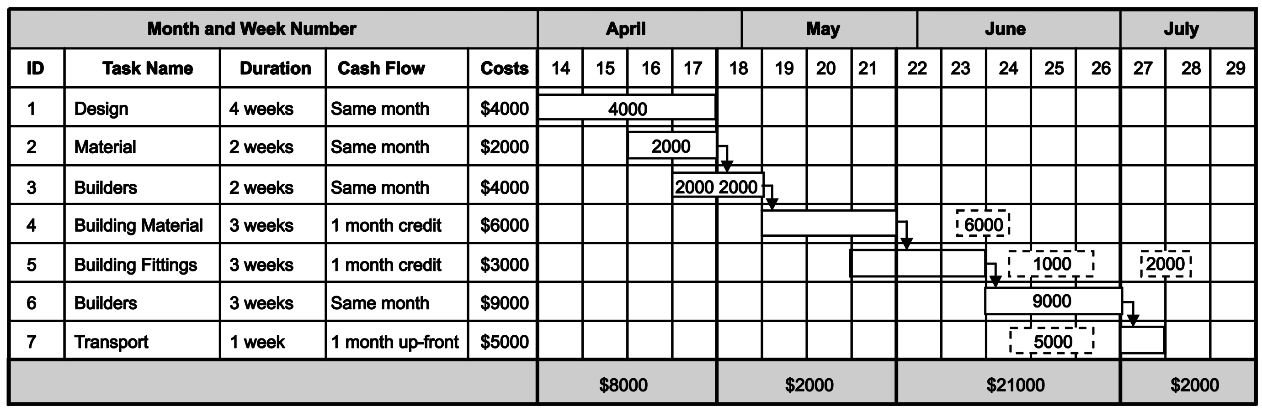
بودجه‌بندي هزينه
خروجيها
  جريان نقدي روي نمودار گانت

Slide 20
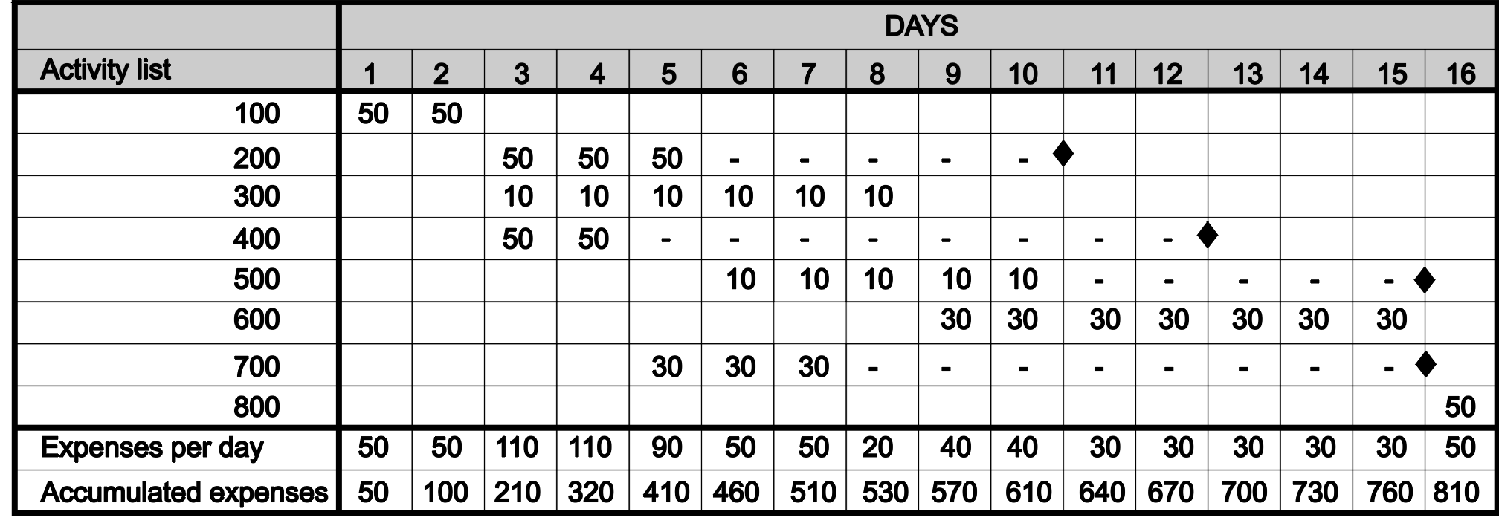
بودجه‌بندي هزينه
خروجيها
  جدول هزينه روزانه

Slide 21
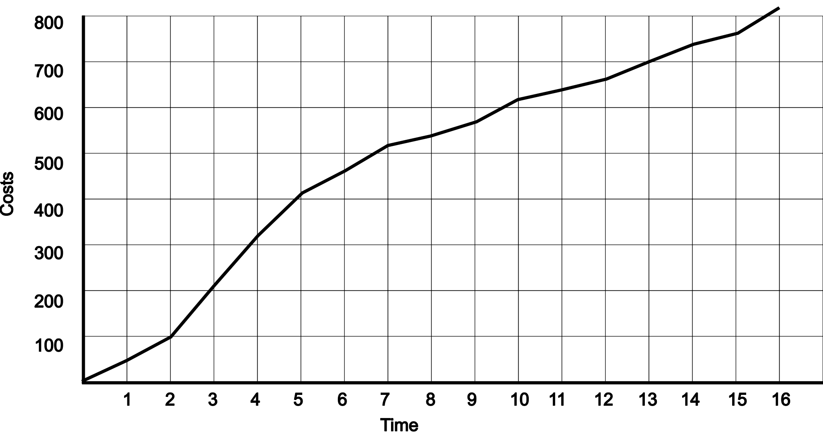
بودجه‌بندي هزينه
خروجيها
  منحني S هزينه

Slide 22
بودجه‌بندي هزينه
وروديها
  توصيف گستره پروژه
  ساختار شكست كار
  لغتنامه ساختار شكست كار
  تخمين هزينه هر فعاليت
  جزئيات تخمين هزينه هر فعاليت
  برنامه زمانبندي پروژه
  تقويم منابع (Resource Calendar)
  قراردادها
  برنامه مديريت هزينه

Slide 23
بودجه‌بندي هزينه
ابزارها و روشها
  تجميع هزينه (Cost Aggregation)
    نرم افزار مديريت پروژه انجام مي دهد.
  هزينه رزرو
    براي هزينه‌هاي غيرمنتظره
  تخمين پارامتري
  بده‌بستان هزينه-زمان و ... (Funding Limit Reconciliation)

Slide 24
كنترل هزينه
هدف از كنترل هزينه
  اعمال تغييرات مورد نياز در مديريت هزينه
  تضمين اينكه سرريز هزينه، بيشتر از مقدار مجاز نشود.
  ارزيابي و كنترل مستمر عملكرد هزينه و تعيين انحرافها
  ارائه اطلاعات مورد نياز به ذينفعان
If anything seems to be going well,
you obviously do not know what’s going on! Murphy’ Law

Slide 25
كنترل هزينه
خروجيها
  بازبيني تخمين هزينه
  بازبيني مبناي هزينه
  اندازه‌گيري عملكرد
  پيش‌بيني ميزان تكميل
  تغييرات مورد نياز
  فعاليتهاي اصلاحي توصيه شده
  بازبيني برنامه پروژه
  درسهاي گرفته شده

Slide 26
كنترل هزينه
وروديها
  مبناي هزينه
  نيازمندهاي تامين مالي
  گزارشهاي عملكرد
    گزارش بازده هزينه فعاليتها
  اطلاعات مربوط به عملكرد كار
    گزارش پيشرفت
  تقاضاهاي تغيير تاييد شده
  برنامه مديريت پروژه

Slide 27
كنترل هزينه
ابزارها و روشها
  سيستم كنترل تغييرات هزينه (مديريت پروژه و سيستم مستندسازي)
  تحليل اندازه‌گيري عملكرد (Performance Measurement Analysis)
    محاسبات مالي پروژه (اسلايدهاي بعدي)

Slide 28
محاسبات مالي پروژه
AC=Actual Cost: هزينه واقعي انجام شده تا کنون
EC (Planed Valued)=Estimated Cost: هزينه برنامه ريزي شده
EV (Earned Value): يعني معادل مالي تکميل پروژه
CV (Cost Variance): يعني ميزان تفاوت بين هزينه برنامه ريزي شده و هزينه واقعي
SV (Schedule Variance): يعني معادل ريالي ميزان عقب افتادگي از زمانبندي
CPI (Cost Performance Index): شاخص عملکرد هزينه
SPI (Schedule Performance Index): شاخص عملکرد برنامه

Slide 29
محاسبات مالي پروژه
EAC= Estimated At Completion :
EAC=AC (Up to now) + EC (From now)
EAC=AC (Up to now) + Remained Budget
EAC=AC (Up to now) + Remained Budget / CPI

Slide 30
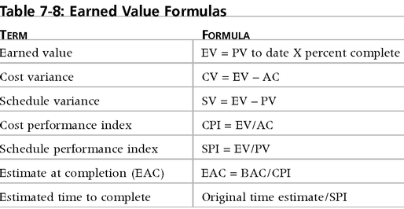
فرمول محاسبات مالي پروژه ها

Slide 31
محاسبات مالي پروژه(مثال)
كل بودجه انجام پروژه: 1000 تومان
در حال حاضر، 20 درصد از كارهايي كه مي بايستي انجام شوند، انجام شده اند. و براي اين مقدار كار، 300 تومان هزينه شده است.
بر طبق برنامه، مي بايستي در زمان حاضر، 25 درصد از كارهاي پروژه يعني معادل 250 تومان به اتمام مي رسيد.
محاسبات مالي پروژه را انجام دهيد:

Slide 32
محاسبات مالي پروژه(مثال-ادامه)
كل بودجه انجام پروژه: 1000 تومان
در حال حاضر، 20 درصد از كارهايي كه مي بايستي انجام شوند، انجام شده اند. و براي اين مقدار كار، 300 تومان هزينه شده است.
بر طبق برنامه، مي بايستي در زمان حاضر، 25 درصد از كارهاي پروژه يعني معادل 250 تومان به اتمام مي رسيد.
كل هزينه واقعي انجام شده تا حالا: AC = 300

Slide 33
محاسبات مالي پروژه(مثال-ادامه)
كل بودجه انجام پروژه: 1000 تومان
در حال حاضر، 20 درصد از كارهايي كه مي بايستي انجام شوند، انجام شده اند. و براي اين مقدار كار، 300 تومان هزينه شده است.
بر طبق برنامه، مي بايستي در زمان حاضر، 25 درصد از كارهاي پروژه يعني معادل 250 تومان به اتمام مي رسيد.
ارزش بدست آمده تا حالا: EV = 1000 * 20% = 200

Slide 34
محاسبات مالي پروژه(مثال-ادامه)
كل بودجه انجام پروژه: 1000 تومان
در حال حاضر، 20 درصد از كارهايي كه مي بايستي انجام شوند، انجام شده اند. و براي اين مقدار كار، 300 تومان هزينه شده است.
بر طبق برنامه، مي بايستي در زمان حاضر، 25 درصد از كارهاي پروژه يعني معادل 250 تومان به اتمام مي رسيد.
واريانس هزينه: CV = EV – AC = 200 – 300 = -100

Slide 35
محاسبات مالي پروژه(مثال-ادامه)
كل بودجه انجام پروژه: 1000 تومان
در حال حاضر، 20 درصد از كارهايي كه مي بايستي انجام شوند، انجام شده اند. و براي اين مقدار كار، 300 تومان هزينه شده است.
بر طبق برنامه، مي بايستي در زمان حاضر، 25 درصد از كارهاي پروژه يعني معادل 250 تومان به اتمام مي رسيد.
واريانس زمانبندي: SV = EV – PC = 200 – 250 = -50

Slide 36
محاسبات مالي پروژه(مثال-ادامه)
كل بودجه انجام پروژه: 1000 تومان
در حال حاضر، 20 درصد از كارهايي كه مي بايستي انجام شوند، انجام شده اند. و براي اين مقدار كار، 300 تومان هزينه شده است.
بر طبق برنامه، مي بايستي در زمان حاضر، 25 درصد از كارهاي پروژه يعني معادل 250 تومان به اتمام مي رسيد.
شاخص عملكرد هزينه: CPI = EV / AC = 200 / 300 = .67

Slide 37
محاسبات مالي پروژه(مثال-ادامه)
كل بودجه انجام پروژه: 1000 تومان
در حال حاضر، 20 درصد از كارهايي كه مي بايستي انجام شوند، انجام شده اند. و براي اين مقدار كار، 300 تومان هزينه شده است.
بر طبق برنامه، مي بايستي در زمان حاضر، 25 درصد از كارهاي پروژه يعني معادل 250 تومان به اتمام مي رسيد.
شاخص عملكرد زمانبندي: SPI = EV / PC = 200 / 250 = 0.8

Slide 38
محاسبات مالي پروژه(مثال-ادامه)
كل بودجه انجام پروژه: 1000 تومان
در حال حاضر، 20 درصد از كارهايي كه مي بايستي انجام شوند، انجام شده اند. و براي اين مقدار كار، 300 تومان هزينه شده است.
بر طبق برنامه، مي بايستي در زمان حاضر، 25 درصد از كارهاي پروژه يعني معادل 250 تومان به اتمام مي رسيد.
تخمين كل بودجه: EAC = BAC / CPI = 1000 / .67 = 1500
معادل 50 درصد سرريز هزينه (Cost Overrun)

Slide 39
محاسبات مالي پروژه(مثال-ادامه)
كل بودجه برنامه ريزي شده براي انجام پروژه: 1000 تومان
كل زمان برنامه ريزي شده براي انجام پروژه: 5 ماه
در حال حاضر، 20 درصد از كارهايي كه مي بايستي انجام شوند، انجام شده اند. و براي اين مقدار كار، 300 تومان هزينه شده است.
بر طبق برنامه، مي بايستي در زمان حاضر، 25 درصد از كارهاي پروژه يعني معادل 250 تومان به اتمام مي رسيد.
تخمين كل زمان: SAC = Total Time / SPI = 5 / 0.8 = 6.25
معادل 25 درصد سرريز زمان (Time Overrun)

Slide 40
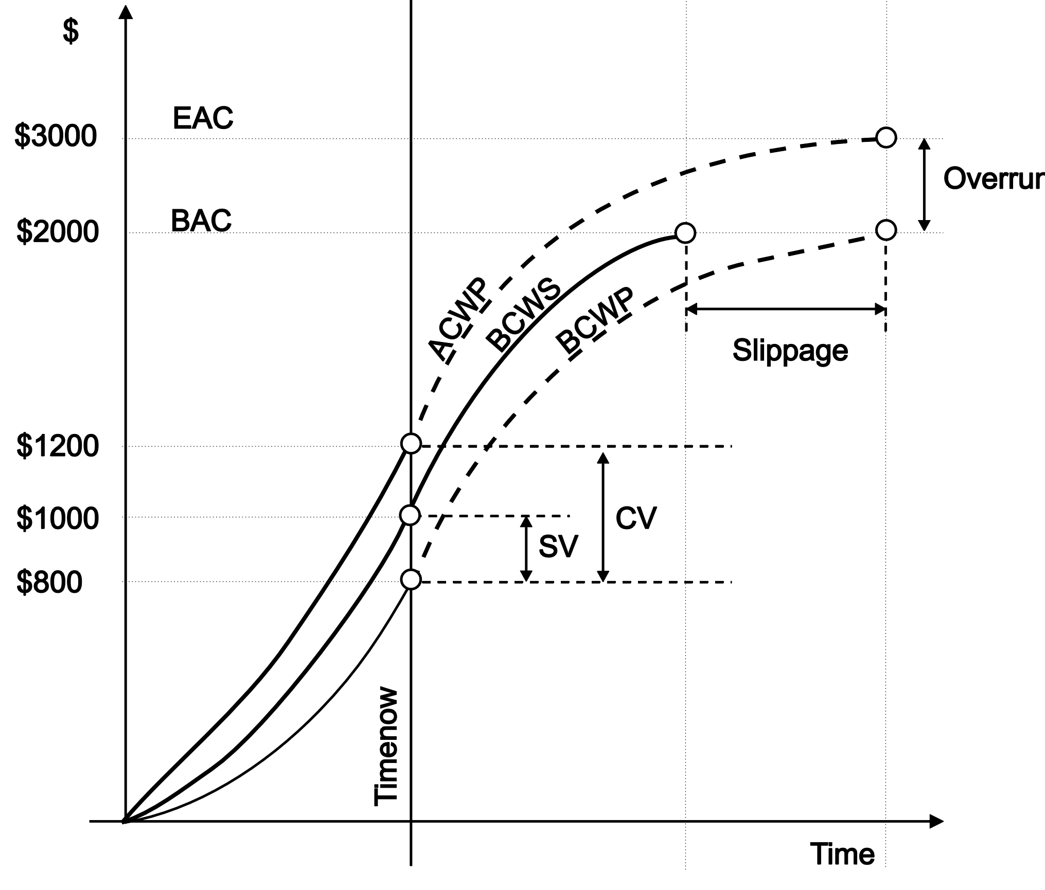
محاسبات مالي پروژه(مثال-ادامه)
BAC:
Budget At
Completion
BCWS (budget):
Budgeted Cost of
Work Scheduled
ACWP (actual):
Actual Cost of
Work Performed
BCWP (earned):
Budgeted Cost of
Work Performed
EAC:
Estimate at Completion

Slide 41
مديريت هزينه پروژه
مديريت هزينه پروژه
كنترل هزينه
بودجه بندي
تخمين هزينه

